Slide 1
2022-07-27 박준현
JavaScript

Slide 2
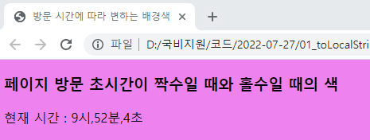
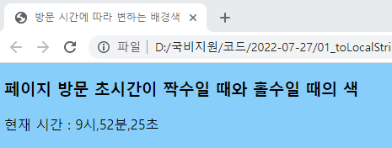
실습 – Date객체
<!DOCTYPE html>
<html>
<head>
<title>방문 시간에 따라 변하는 배경색</title>
</head>
<body>
<h3>페이지 방문 초시간이 짝수일 때와 홀수일 때의 색</h3>
<script>
var current = new Date();
if(current.getSeconds()%2 == 0) {
document.body.style.backgroundColor = "violet";
}
else {
document.body.style.backgroundColor = "lightskyblue";
}
document.write("현재 시간 : ");
document.write(current.getHours(), "시,");
document.write(current.getMinutes(), "분,");
document.write(current.getSeconds(), "초<br>");
</script>
</body>
</html>
초를 2로 나눈 나머지가 0 (짝수 초)일 경우 배경색을 “violet”으로 설정한다.
나머지가 0이 아닌 경우에는 배경색을 “lightskyblue”로 설정한다.

Slide 3
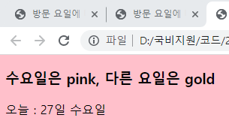
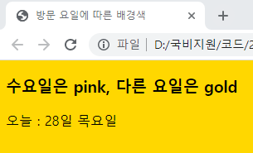
실습 – Array & Date객체
<!DOCTYPE html>
<html>
<head>
<title>방문 요일에 따른 배경색</title>
</head>
<body>
<h3>수요일은 pink, 다른 요일은 gold</h3>
<script>
var week = new Array("일", "월", "화", "수", "목", "금", "토");
var current = new Date();
if(current.getDay() == 3) {
document.body.style.backgroundColor = "pink";
}
else {
document.body.style.backgroundColor = "gold";
}
document.write("오늘 : ");
document.write(current.getDate() + "일 ");
document.write(week[current.getDay()] + "요일");
</script>
</body>
</html>
일요일은 0, 월요일은 1, ..수요일은 3, .. 토요일은 6으로 배열에 저장되어 있다.
.getDay()를 통해 얻는 요일이 “수”일 경우, 배경 색을 “pink”로 설정한다.
만일 “수”가 아닌 다른 요일이면, 배경 색을 “gold”로 설정한다.

Slide 4
String 메소드
charAt(index) 지정된 위치에서 문자 찾기
indexOf(string) 지정된 문자의 위치를 왼쪽부터 찾기
lastIndexOf(string) 지정된 문자의 위치를 오른쪽부터 찾기
substring(index1, index2) 지정된 위치에 있는 문자열 리턴
toLowerCase() 소문자로 변환하기
toUpperCase() 대문자로 변환하기
contact(string) 두 문자열 합치기
slice(start_index, end_index) 문자열의 일부 추출하기
split([분리자]) 문자열 분리하기
substring(start_index, length) 문자열을 length만큼 잘라 내기

Slide 5
※ 중요한 String 메소드 ※
indexOf(문자)
해당 문자가 들어있는 위치 인덱스를 반환
일치하는 문자가 없으면 -1 반환
lastIndexOf(searchValue[, fromIndex])
indexOf()와 반대로 뒤에서 부터 시작하여 일치하는 마지막 인덱스를 반환
일치하는 문자가 없으면 -1 반환
subString(인수, 인수)
charAt은 문자 하나를 읽어내지만 subString은 문자열을 읽음
첫 번째 인수는 시작 지점 문자(반환 값에 포함)
두 번째 인수는 끝 지점 문자 (반환 값에 미포함)
즉, 두 번째 인수 이전 문자 까지만 반환

Slide 6
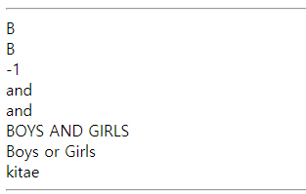
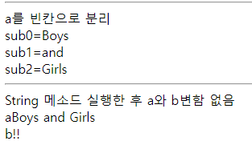
실습 – String 메소드
<!DOCTYPE html>
<html><head><title>string 객체의 메소드 활용</title>
</head>
<body>
<h3>string 객체의 메소드 활용</h3>
<script>
var a = new String("Boys and Girls");
var b = "!!";
document.write("a : " + a + "<br>");
document.write("b : " + b + "<br><hr>");
document.write(a.charAt(0) + "<br>");
document.write(a.charAt(b, "입니다.") + "<br>");
document.write(a.indexOf("And") + "<br>");
document.write(a.slice(5, 8) + "<br>");
document.write(a.substr(5, 3) + "<br>");
document.write(a.toUpperCase() + "<br>");
document.write(a.replace("and", "or") + "<br>");
document.write(" kitae ".trim() + "<br><hr>");
var sub = a.split(" ");
document.write("a를 빈칸으로 분리<br>");
for(var i=0; i<sub.length; i++) {
document.write("sub" + i + "=" + sub[i] + "<br>");
}
document.write("<hr>String 메소드 실행한 후 a와 b변함 없음<br>");
document.write("a" + a + "<br>");
document.write("b" + b + "<br>");
</script>
</body></html>
a.charAt(0) : 첫 번째 글자 출력
a.charAt(b, "입니다.") : a 문자열에 b를 출력
a.indesOf(“and") : and가 문장 내 몇 번째에 있는지 출력
a.slice(5, 8) : 문자열 잘라서 출력, 6번째 부터 9번째 문자 까지 따로 출력
a.substr(5, 3) : 6번째 글자부터 3글자만 따로 출력
a.toUpperCase() : 문자열을 모두 대문자로 표시
a.replace("and", "or") : and 키워드를 or 키워드로 변경
" kitae ".trim() : 해당 문자열의 양 끝 공백 제거 (문자들 사이 공백은 제외)
a.split(" ") : 문자열을 빈칸으로 분리 (“Boys”, “and”, “Girls” 3개로 분리됨)
for문을 활용하여 sub[0] ~ sub[2]로 분리된 문자열을 출력

Slide 7
Math 객체
수학 계산을 위한 프로퍼티와 메소드 제공
new Math()로 객체 생성하지 않고 사용
Math.min(), Math.max(), Math.random(), Math.round(), Math.floor(), Math.ceil(), Math.sin()
Math.random() : 0~1보다 작은 랜덤 한 실수 리턴
Mathr.floor(m) : m의 소수점 이하를 제거한 정수 리턴
ex) 0~99까지 랜덤 한 정수를 10개 만드는 코드
for(i=0; i<10; i++){
var m = Math.random()*100 //m은 0~99.999 보다 작은 실수 난수
var n = Math.floor(m) //m에서 소수점 이하를 제거한 정수 (0~99)
document.write(n + " ")
}

Slide 8
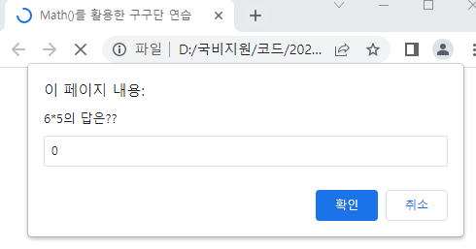
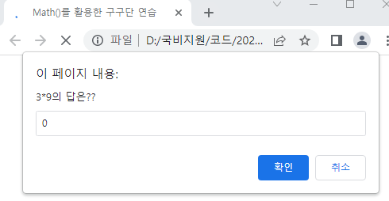
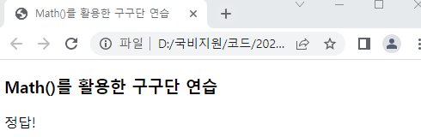
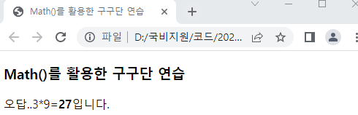
실습 – Math 객체
<!DOCTYPE html>
<html>
<head>
<title>Math()를 활용한 구구단 연습</title>
<script>
function randomInt() {
return Math.floor(Math.random()*9 + 1);
}
</script>
</head>
<body>
<h3>Math()를 활용한 구구단 연습</h3>
<script>
var ques = randomInt() + "*" + randomInt();
var user = prompt(ques + "의 답은??", 0);
if(user == null) {
document.write("연습을 종료합니다.");
}
else {
var ans=eval(ques);
if(ans == user) {document.write("정답!");}
else {
document.write("오답..");
document.write(ques + "=" + "<strong>" + ans + "</strong>입니다.");
}
}
</script>
</body>
</html>
Math.random()*9 + 1로 난수를 생성하고 Math.floor()로 소수점 이하를 제거하여 1부터 10까지의 난수가 생성됨
변수 ques에는 랜덤 난수 두 개를 생성하고, 두 수의 곱을 문자열로 입력
user에는 사용자가 입력하는 답을 저장
취소버튼을 누르면 연습을 종료 시킨다.
eval(ques)로 수식을 계산한 값과 입력된 값을 비교한 후
일치하면 “정답!”을, 다르면 “오답..”과 수식=정답을 함께 출력한다.

Slide 9
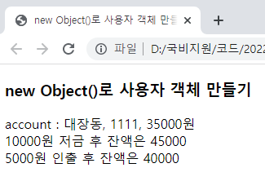
실습 – new Object
<!DOCTYPE html>
<html><head><title>new Object()로 사용자 객체 만들기</title>
<script>
function inquiry() {return this.balance;}
function deposit(money) {this.balance += money;}
function withdraw(money) {this.balance -= money;}
var account = new Object();
account.owner = "대장동";
account.code = "1111";
account.balance = 35000;
account.inquiry = inquiry;
account.deposit = deposit;
account.withdraw = withdraw;
</script></head>
<body>
<h3>new Object()로 사용자 객체 만들기</h3>
<script>
document.write("account : ");
document.write(account.owner + ", ");
document.write(account.code + ", ");
document.write(account.balance + "원<br>");
account.deposit(10000);
document.write("10000원 저금 후 잔액은 " + account.inquiry() + "<br>");
account.withdraw(5000);
document.write("5000원 인출 후 잔액은 " + account.inquiry() + "<br>");
</script></body></html>
inquiry(), deposit(money), withdraw(money) 함수를 정의
new Object()로 사용자 객체를 만들고,
계좌 주인, 코드, 잔액 프로퍼티를 생성하고 초기화 한다.
object 변수 account에 위에서 정의해둔
inquiry, deposit, withdraw 함수를 ()없이 메소드를 작성한다.
객체를 활용하여 각 프로퍼티에 입력되어 있는 데이터를 출력
account.deposit(10000);으로 balance값에 10000을 더하고,
account.inquiry()로 바뀐 balance값을 반환하여 출력한다.

Slide 10
getElementById()
태그에 있는 id 속성을 사용하여 해당 태그에 접근하여 하고 싶은 작업을 할 때 쓰는 함수
id는 문서내에서 유일해야 하기 때문에 특정 요소를 빠르게 찾을 때 유용
해당 id가 없는 경우 null 에러가 발생
ex) document.getElementById('a1').innerHTML=“ ”
//getElementById()로 id가 a1인 태그에 접근하고,
//innerHTML을 이용하여 값을 입력한다.

Slide 11
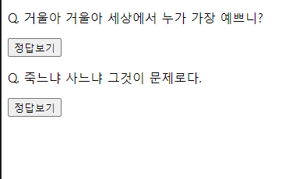
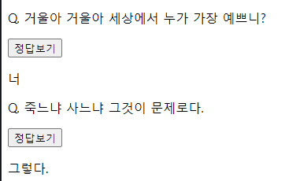
실습 – getElementById
<!DOCTYPE html>
<html>
<head>
<title>Document</title>
</head>
<body>
<h2>정답의 동적 삽입</h2><hr>
<p>Q. 거울아 거울아 세상에서 누가 가장 예쁘니?</p>
<input type="button" value="정답보기" onclick="a()">
<p id="a1"></p>
<p>Q. 죽느냐 사느냐 그것이 문제로다.</p>
<input type="button" value="정답보기" onclick="b()">
<p id="b1"></p>
<script>
function a(){
document.getElementById('a1').innerHTML='너';
}
function b(){
document.getElementById('b1').innerHTML='그렇다.';
}
</script>
</body>
</html>
<input>태그로 button을 만들고, 버튼의 내용은 “정답보기”로 한다.
또한, onclick속성으로 버튼을 누르면 함수 a( )를 실행한다.
함수 a( )는 getElementById(‘a1’)으로 id가 a1인 태그에 접근한다.
innerHTML을 이용하여 해당 태그인<p=‘a1’>에 값을 입력한다.

Slide 12
Error 노트
<!DOCTYPE html>
<html>
<head>
<title>Math()를 활용한 구구단 연습</title>
<script>
function randomInt() {
return Math.floor(Math.random()*9 + 1);
}
</script>
</head>
<body>
<h3>Math()를 활용한 구구단 연습</h3>
<script>
var ques = randomInt() + "*" + randomInt();
var user = prompt(ques + "의 답은??", 0);
if(user == null) {
document.write("연습을 종료합니다.");
}
else {
var ans=eval(ques);
if(ans == user) {document.write("정답!");}
else {
document.write("오답..");
document.write(ques + "=" + "<strong>" + ans + "</strong>입니다.");
}
}
</script>
</body>
</html>
코드를 처음 실행하였을 때 prompt창이 나타나지 않았다.
그 이유는 함수를 선언할 때 randomInt()를 radomInt()로 잘못 입력하였기 때문이다.
오타 때문에 사실상 randomInt( )함수는 정의 되지 않았었고,
그 때문에 해당 라인에서 빠져나오지 못하였다.
그 결과 당연히 다음 문장인 prompt도 실행이 안되었던 것이다.

Slide 13

감사합니다.

